Slide 1
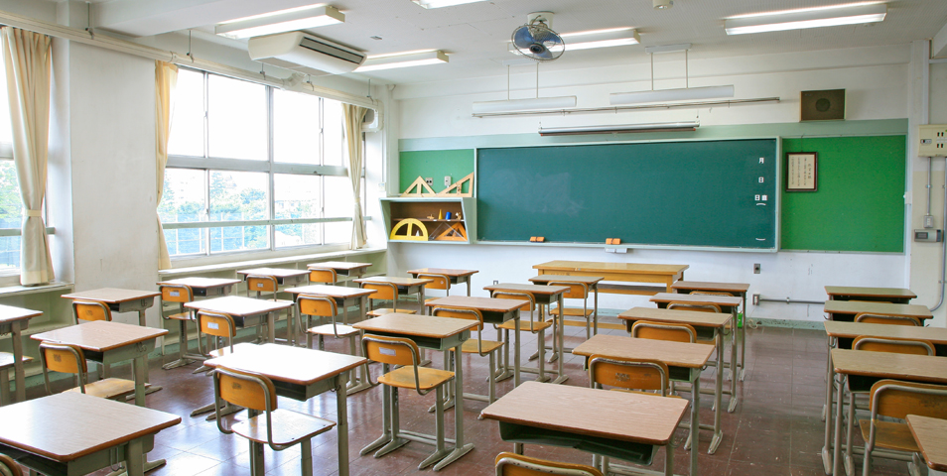
日本の教育と子ども
Conversation III
Week 9

Slide 2
人種差別：racism
性差別 ：Sexism

Slide 3
日本の伝統的な年中行事を、大学生も祝うか
祝うなら、どうやって祝うか
田舎と都会のちがいと、ステレオタイプ － 方言

Slide 4
ICE BREAK
・大学生活
・方言
・迷信

Slide 5
日本の伝統文化
１分間プレゼン
Edmodoに書いたものを読んでもいいです。
写真を１枚見せましょう
長すぎない！
簡潔（かんけつ）／シンプルに！！

Slide 6
プレゼンテーションのお知らせ
プレゼンテーションのテーマ
【自分の国に紹介したい日本の文化】
・ポップカルチャー、伝統文化 なんでもOK!
・理由 ＆ 紹介の方法
５月２日にスクリプトをメールで提出
5月6日に、スクリプトをクラスに持ってくる

Slide 7
日本の義務教育（ぎむきょういく）
・図画工作（ずがこうさく）：art and craft
・家庭科：
・道徳（どうとく）：morality
・技術（ぎじゅつ）
・理科（りか）：basic science

Slide 8
日本の教育の問題点を知っていますか？

Slide 9
いじめ問題
https://www.asahi.com/articles/ASK4P04M6K4NUUPI007.html

Slide 10
次のことを話し合ってください
１．みなさんの国の教育の良い点と悪い点
２．みなさんの国では平等に教育が受けられますか？
３．学校やクラスによって教科書が同じですか？違いますか？

Slide 11
次のことを話し合ってください
いじめの問題をなくすために、学校は何をしなくてはいけませんか？

Slide 12
日本と世界の校則をくらべてみたら・・・
https://www.youtube.com/watch?v=A7r7OAgbBRA

